Slide 1


Kulaté stoly
31. 5. 2023
Projekt „Aplikace Good-Lives-Modelu v českém vězeňství“,
reg.č. CZ.03.3.X/0.0/0.0/17_082/0011081, financován z ESF prostřednictvím OPZ

Slide 2
Program
9:30 – 10:00
Úvod, představení témat
10:00 – 11:00
Debata u stolu Prizonizace
Debata u stolu Motivace
Debata u stolu Desistence
11:00 – 11:30
Přestávka
11:30 – 12:30
Debata u stolu Prizonizace
Debata u stolu Motivace
Debata u stolu Desistence
12:30 – 13:30
Shrnutí výstupů, diskuze komentáře
13:30 – 14:00
Oběd a networking

Slide 3

Vybrané závěry z evaluace projektu GLM

Slide 4

Efekty GLM: Změna pohledu na svět a společnost
Změna pohledu na svět a společnost zahrnující prvky regulace chování, nepřátelství, naivity a vnímání reality.
Typické je zvýšení důvěry v druhé lidi, snížení pocitu, že „jsem obětí druhých a musím si na ně dát pozor“, snížení cynismu a posun ve vnímání světa od „špatného“ k „dobrému“.
Snižuje se také vnímaná přijatelnost amorálního chování.
Notes:
12:20 – 12:40

Slide 5
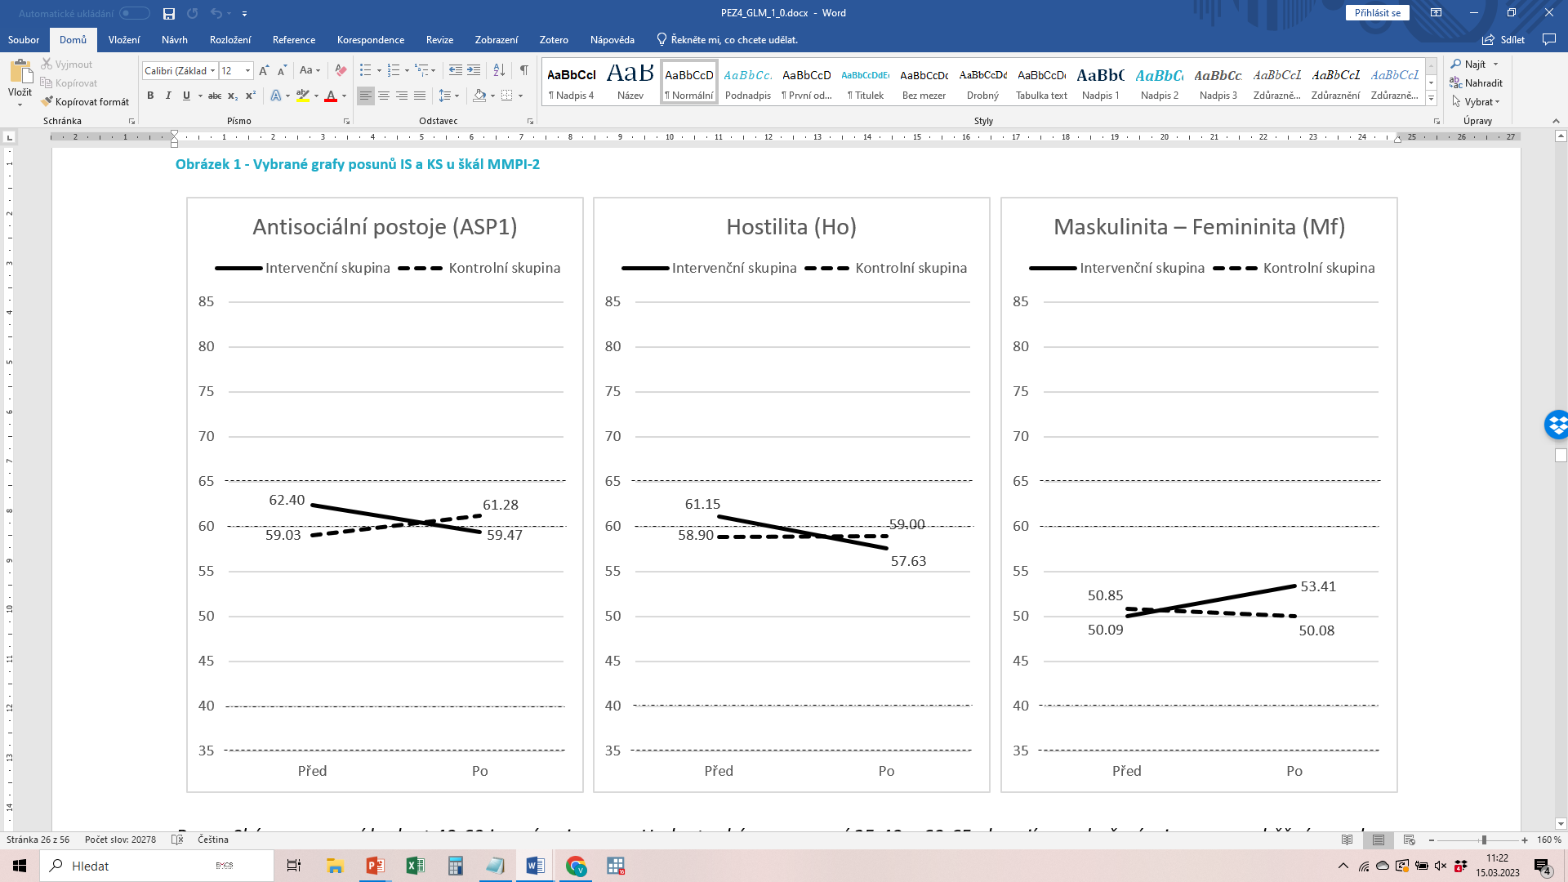
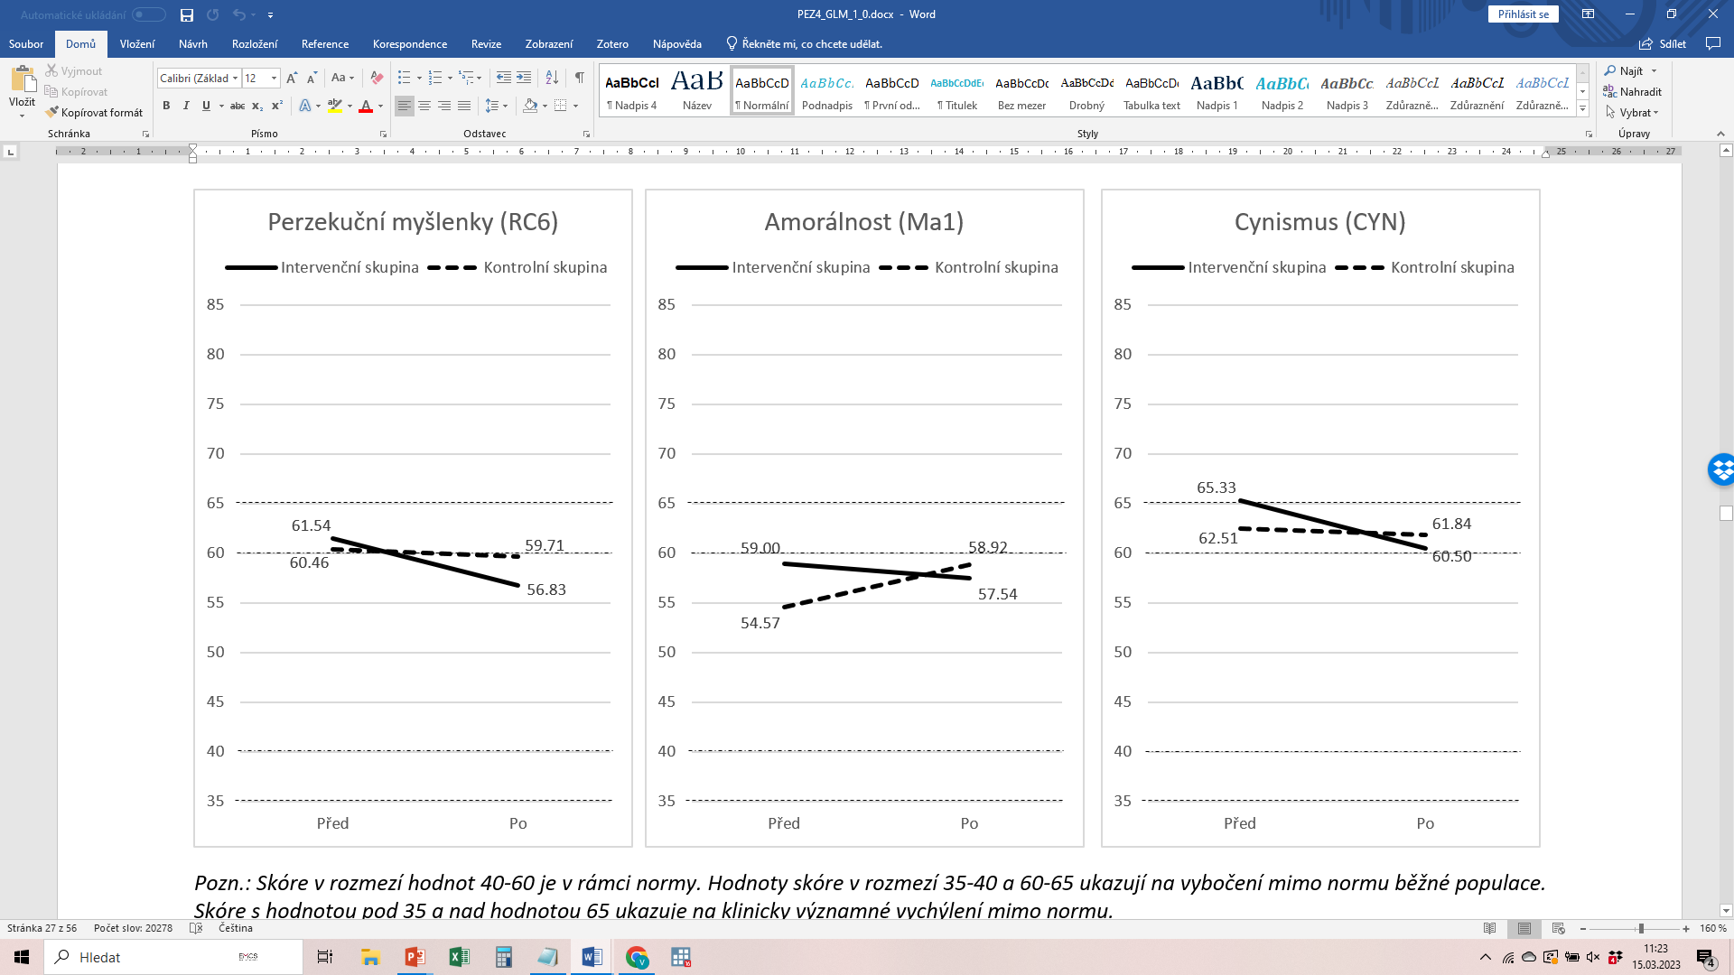
Notes:
16:38 – 17:05

Slide 6

Efekty GLM: Změna pohledu na sebe sama
Pozorujeme větší otevřenost vůči negativnímu sebehodnocení a sebereflexi, zejména přiznání dřívějších problémů s autoritami a asociálního chování.
Typická je změna ve smyslu „vnímal jsem se jako problémový, ale po terapii jsem seznal, že je to se mnou ještě horší, než jsem si dříve myslel“.
Notes:
13:40 – 14:00

Slide 7
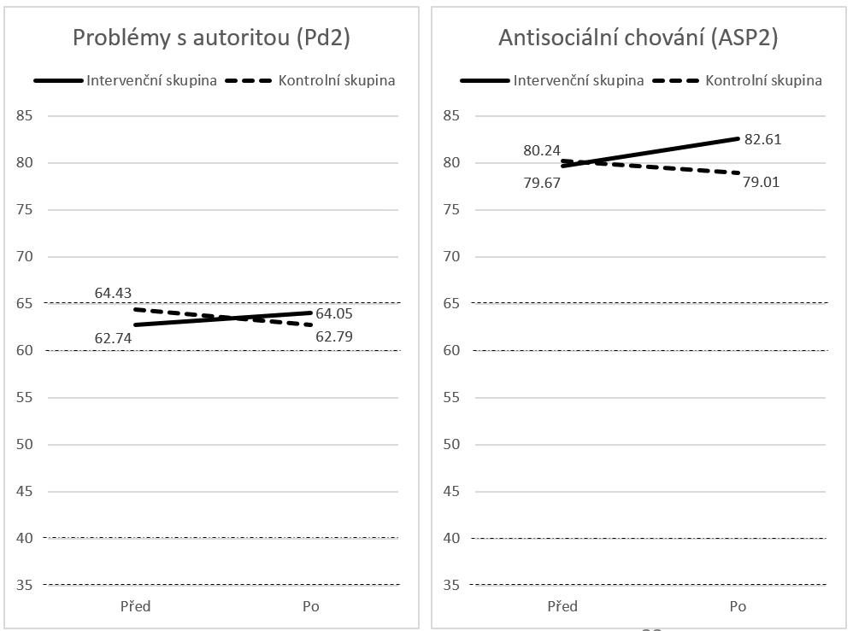
Notes:
13:13 -13:25

Slide 8

Zjištění z GLM: Rozevírající se nůžky
Výsledný efekt se v této oblasti skládá ze zlepšení u intervenční skupiny a podobně silného zhoršení u kontrolní skupiny.
Prostý pobyt ve věznici tedy v těchto oblastech vede ke zhoršování psychologického profilu nežádoucím směrem.
Jak vytvořit takovou podobu výkonu trestu, kde nebude docházet k prizonizaci?
Notes:
13:40 – 14:00

Slide 9
1. Jak vytvořit takovou podobu výkonu trestu, kde nebude docházet k prizonizaci?
Moderuje PhDr. Václav Jiřička Ph.D.

Slide 10



Zjištění z GLM: Synergie práce a terapie
Současné zaměstnání zvyšuje šanci na dokončení terapie.
Nenaplnily se tedy obavy, že by nešlo sladit zaměstnání ve VTOS a terapii, naopak se zdá, že obojí pracuje v synergii ve prospěch odsouzených a je tedy žádoucí, aby účastníci terapie GLM mohli současně v rámci VTOS pracovat.
Notes:
13:40 – 14:00

Slide 11

Zjištění z GLM: Účelová motivace
Terapeuti popisují řadu problémů na straně klientů souvisejících s nízkou nebo účelovou motivací vstupu do terapie, absenci motivace ke změně sebe sama, strach z vlastního selhání nebo z toho, být zranitelný. Terapeuti přiznávají případy, kdy se tyto vstupní postoje nepodařilo překonat.
Účelovost motivace a neochotu se otevřít označují jako hlavní důvod předčasného odchodu některých klientů i úspěšní absolventi terapie.
Notes:
13:40 – 14:00

Slide 12

Efekty GLM: Zvýšená šance na podmínečné propuštění
Pravděpodobnost, že účastník terapie GLM je propuštěn na podmínku je 31,5 %, u člena kontrolní skupiny to je jen 21,9 %.
Účast v terapii tak zvyšuje šanci na předčasné propuštění o 10 p. b.
Jak vhodně motivovat odsouzené k účasti v odborných programech (a jak pro ně vytvořit vhodné prostředí)?
Notes:
13:40 – 14:00

Slide 13
2. Jak vhodně motivovat odsouzené k účasti v odborných programech (a jak pro ně vytvořit vhodné prostředí)?
Moderuje PhDr. Gabriela Slováková, Ph.D.

Slide 14
Jak vznikají výsledky?
Výsledky a dopady nejsou dodávány organizacemi, programy, projekty či intervencemi.
Pokud chceme dosáhnout skutečných výsledků, musíme změnit způsoby řízení a opustit myšlenku, že nějaká organizace „zařídí úspěch“.
Řízení musí možňovat mnoha úrovním komplexních systémů se učit a reagovat na unikátní život každé osoby.
Skutečné výsledky vytvářejí celé systémy: všechny vztahy a faktory v životě člověka. Pozitivní výsledky jsou vytvářeny zdravými systémy - systémy, v nichž mohou všichni zúčastnění spolupracovat a společně se učit.
Toby Lowe, Human Learning Systems, Centre for Public Impact

Slide 15





Jak vznikají výsledky?

Slide 16
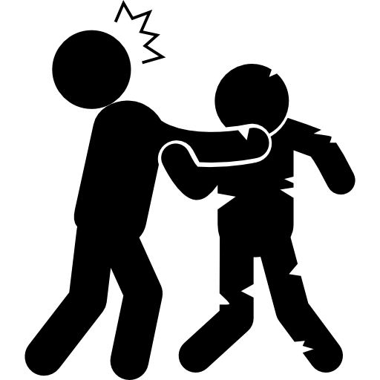

Efekty GLM: V průměru nulový efekt na recidivu*
Přes pozitivní výsledky na úrovni psychologických změn zatím nemáme silné důkazy o vlivu na recidivu účastníků.
* Existují určité důvody k mírnému optimismu, podrobněji je vysvětlíme na závěrečné konferenci.
Pokud pozitivní výsledky vyžadují souhru mnoha aktéru ve „zdravém systému“, jak tedy podporovat desistenci propuštěných osob?
Notes:
13:40 – 14:00

Slide 17
3. Jak podporovat desistenci propuštěných osob?
Moderuje Ing. Vladimír Kváča, Ph.D.

Slide 18
Postup diskuze z jednotlivých stolů
1. Představení
2. Ujasnění tématu
3. Co už tu je? Co funguje? Můžete sdílet příběh o úspěchu?
4. Jak vypadá budoucnost, kde jsou tyto úspěchy na denním pořádku?
5. Co je potřeba změnit, aby se tyto úspěchy dostavovaly častěji? Co se má stát?
6. Co pro to můžeme udělat přímo my, kdo tu sedíme?

